Slide 1

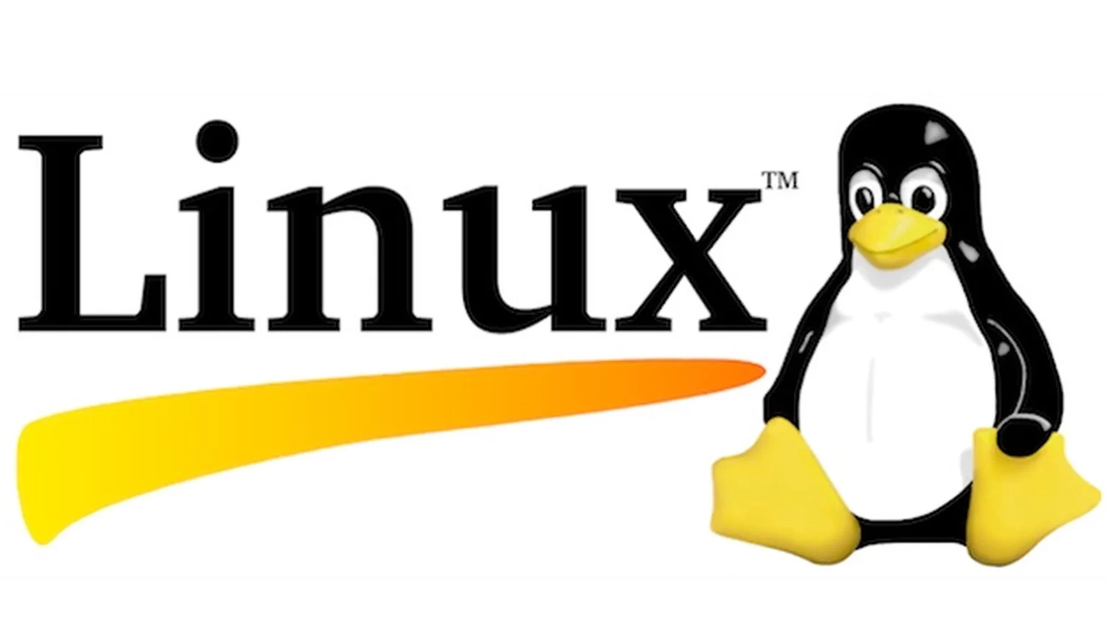
Sistemas Operativos e Fundamentos de Linux

Slide 2
Agenda
Introdução aos Sistemas Operativos
O que é Linux e Porque é essencial para DevOps
Fundamentos do Linux
Comandos Básicos Linux
Gestor de Pacotes (APT)

Slide 3
Sistema Operativo (SO)
É um software que faz a gestão de todos os recursos de um computador – tanto de hardware (como CPU, memória, disco, dispositivos de entrada/saída) quanto de software (programas e aplicações).
Notes:
Um sistema operativo (ou sistema operacional) é um software fundamental que gerencia os recursos de hardware e software de um computador, servindo como intermediário entre o utilizador e o hardware do computador.

Slide 4
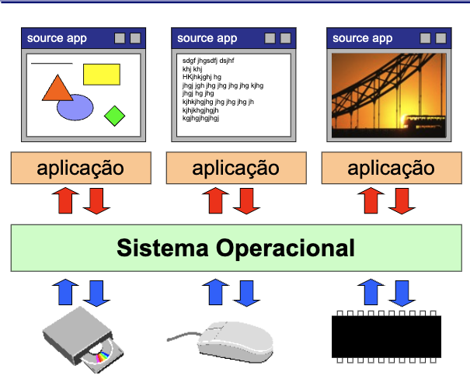
O SO atua como uma ponte entre o utilizador e o hardware, permitindo que programas sejam executados de forma Segura e eficiente.
Notes:
SO como camada de abstração entre aplicações e hardware Em vez de aplicações (como navegador) interagirem com o hardware do computador diretamente, elas podem usar o SO como camada de abstração entre os dois (aplicação e o hardware) Seria confuso se cada aplicação tivesse que comunicar diretamente com as partes do hardware Aplicações, como navegador, não podem ser instaladas diretamente no hardware

Slide 5
Funções principais de um SO
Gestão de processos: controla a execução dos programas e permite multitarefa (vários processos ao mesmo tempo). Gestão de memória: aloca e libera memória para programas em execução. Gestão de ficheiros: organiza e controla o acesso aos dados no disco (sistemas de ficheiros). Gestão de dispositivos: faz a interface com dispositivos como impressoras, teclados, e discos rígidos. Interface com o utilizador: pode ser uma interface gráfica (GUI) ou linha de comandos (CLI). Segurança e controlo de acessos: protege dados e recursos contra acessos não autorizados.

Slide 6
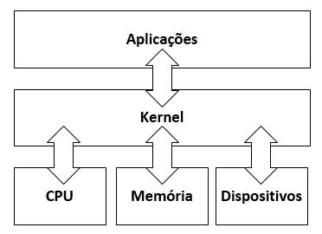
Componentes do Sistema Operativo

Slide 7
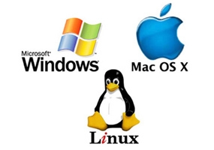
3 Principais Sistemas Operativos
Notes:
Exemplos de sistemas operativos:
Windows (da Microsoft)
macOS (da Apple)
Linux (diversas distribuições, como Ubuntu, Fedora, etc.)
Android (baseado em Linux, para dispositivos móveis)
iOS (da Apple, para iPhones e iPads)
Queres uma explicação mais técnica ou mais voltada para o uso prático?

Slide 8

O que é o Linux?
Linux é um sistema operacional de código aberto baseado em Unix, desenvolvido por Linus Torvalds. Ao contrário de sistemas proprietários como Windows e macOS, é distribuído sob a Licença Pública Geral GNU (GPL) e permite que qualquer pessoa utilize, modifique e distribua seu código gratuitamente
Notes:
O Linux é um sistema operativo de código aberto baseado em Unix, criado por Linus Torvalds em 1991. Ele é o núcleo (kernel) usado em várias distribuições — como Ubuntu, CentOS, Debian, Fedora, entre outras — que oferecem diferentes ambientes e ferramentas por cima desse kernel.
Diferente de sistemas como Windows, o Linux é altamente personalizável, leve, e pode ser usado tanto em servidores quanto em desktops, dispositivos móveis, routers, IoT, etc.

Slide 9
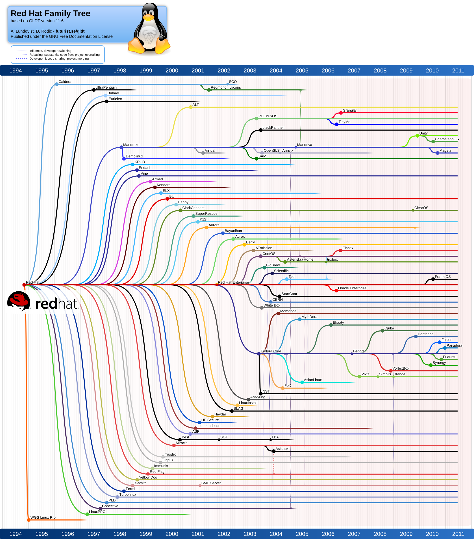
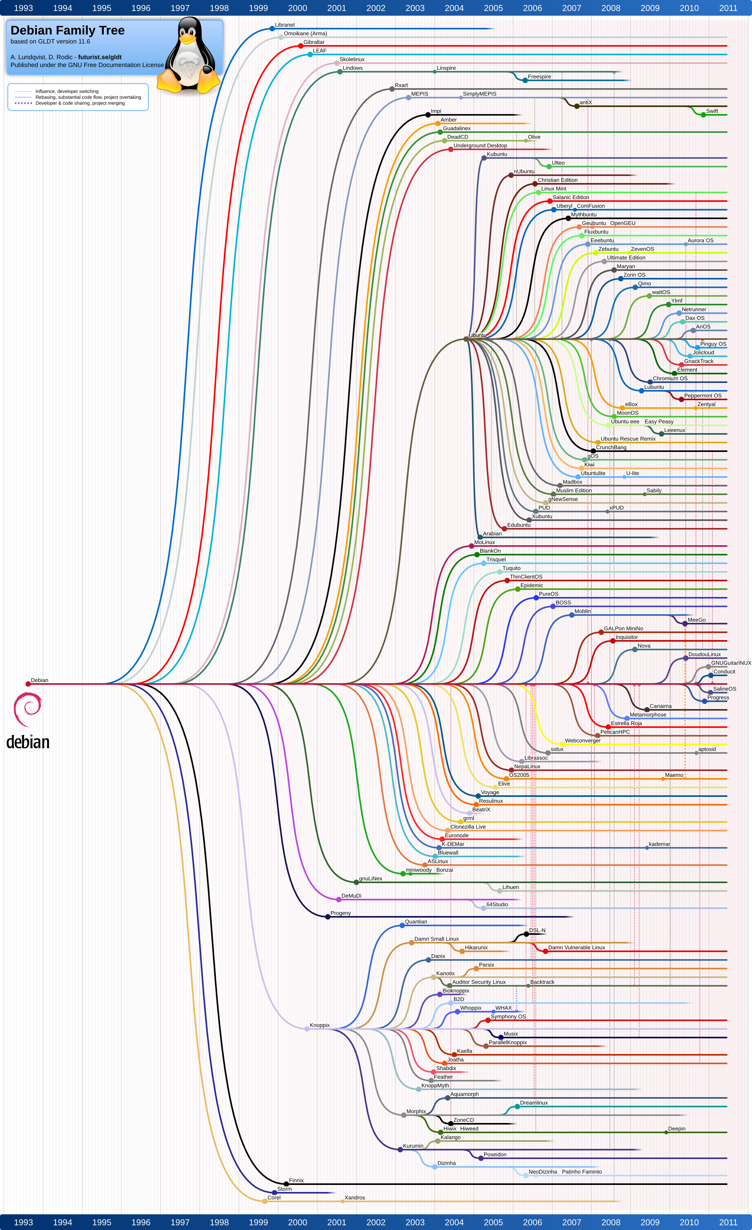
Distribuições Linux

Slide 10
Por que o Linux é essencial para DevOps?
Presença massiva em servidores
Terminal e automação
Containers e virtualização
Ferramentas DevOps são feitas para Linux
Segurança e Permissões
Notes:
Por que o Linux é essencial para DevOps?
O DevOps foca na integração contínua entre desenvolvimento (Dev) e operações (Ops) — e o Linux se tornou a base de quase tudo nesse ecossistema por várias razões:
🔧 1. Presença massiva em servidores
A maioria dos servidores web e cloud (como AWS, Azure, Google Cloud) roda Linux.
Ferramentas de orquestração (Kubernetes, Docker) e automação (Ansible, Terraform) são otimizadas para Linux.
💡 2. Terminal e automação
A linha de comandos (shell/bash) do Linux é poderosa e scriptável — perfeita para automação de tarefas e deploys.
Comandos como ssh, scp, curl, grep, awk são essenciais para pipelines DevOps.
📦 3. Containers e virtualização
O Docker usa recursos do kernel Linux (como cgroups e namespaces).
O Kubernetes, a principal plataforma de orquestração de containers, é nativamente Linux-first.
🛠️ 4. Ferramentas DevOps são feitas para Linux
Jenkins, GitLab CI/CD, Prometheus, Grafana, Ansible, Terraform, etc. rodam nativamente em Linux.
Muitos scripts de infraestrutura são escritos em bash/shell.
🔐 5. Segurança e permissões
O modelo de permissões e utilizadores do Linux permite gestão segura de acesso e serviços, fundamental para produção.

Slide 11
Sistema de Arquivos Linux
O Sistema de Arquivo do Linux organiza todos os aquivos e diretorios numa estrutura hierárquca que começa com a raiz, representada por “/”. Ele é diferente do Windows, que usa letras como C:\. No Linux tudo é um arquivo. Diretórios são arquivos, e arquivos são arquivos. Dispositivos são geralmente referidos por nódulos, mas eles também arquivos.
Notes:
O sistema de arquivos do Linux organiza todos os arquivos e diretórios em uma estrutura hierárquica que começa com a raiz, representada por /. Ele é diferente do Windows, que usa letras como C:\.
🛠️ Características importantes:
Tudo é arquivo: dispositivos, diretórios, processos — todos são tratados como arquivos.
Permissões de arquivos: cada arquivo tem permissões definidas por dono, grupo e outros (rwx).
Sistema de arquivos montável: discos e partições são "montados" em pontos da hierarquia (não têm letra como no Windows).
Suporte a vários sistemas de arquivos: ext4, xfs, btrfs, entre outros.
📌 Exemplo: caminho completo
/home/joao/projetos/devops/script.sh Esse caminho refere-se a um arquivo script.sh no diretório projetos do utilizador joao.

Slide 12
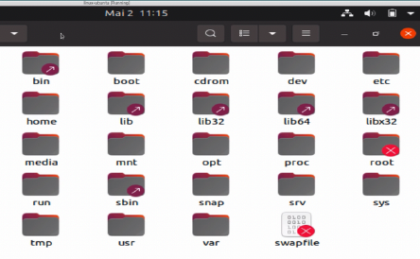
Sistema de Arquivos Linux
Notes:
📁 Estrutura básica do sistema de arquivos Linux
Aqui estão os diretórios mais comuns:
DiretórioDescrição/Raiz do sistema. Tudo começa aqui./binBinários essenciais (comandos como ls, cp, mv, rm, etc)./sbinBinários de administração do sistema (ex: reboot, iptables)./usrAplicações de usuário e seus binários (/usr/bin, /usr/lib, etc)./homeDiretórios dos utilizadores (ex: /home/maria, /home/joao)./rootDiretório do superusuário (root)./etcArquivos de configuração do sistema (ex: rede, utilizadores, serviços)./varArquivos variáveis (logs, cache, fila de emails, etc)./tmpArquivos temporários (limpos em cada reinício normalmente)./devDispositivos (ex: /dev/sda para discos, /dev/tty para terminal)./procInformações do sistema e processos (sistema de arquivos virtual)./libBibliotecas compartilhadas para programas essenciais./mnt e /mediaPontos de montagem de sistemas de arquivos (ex: pen drives, discos externos)./optAplicações adicionais instaladas manualmente./bootArquivos necessários para iniciar o sistema (ex: kernel, GRUB).

Slide 13
Exercícios Práticos
Linha de Comandos (CLI)
Gestor de Pacotes (APT)
Instalação de Aplicações
Notes:
CLI – Command Line Interface

